Slide 1

第四课大概念整体教学设计

Slide 2

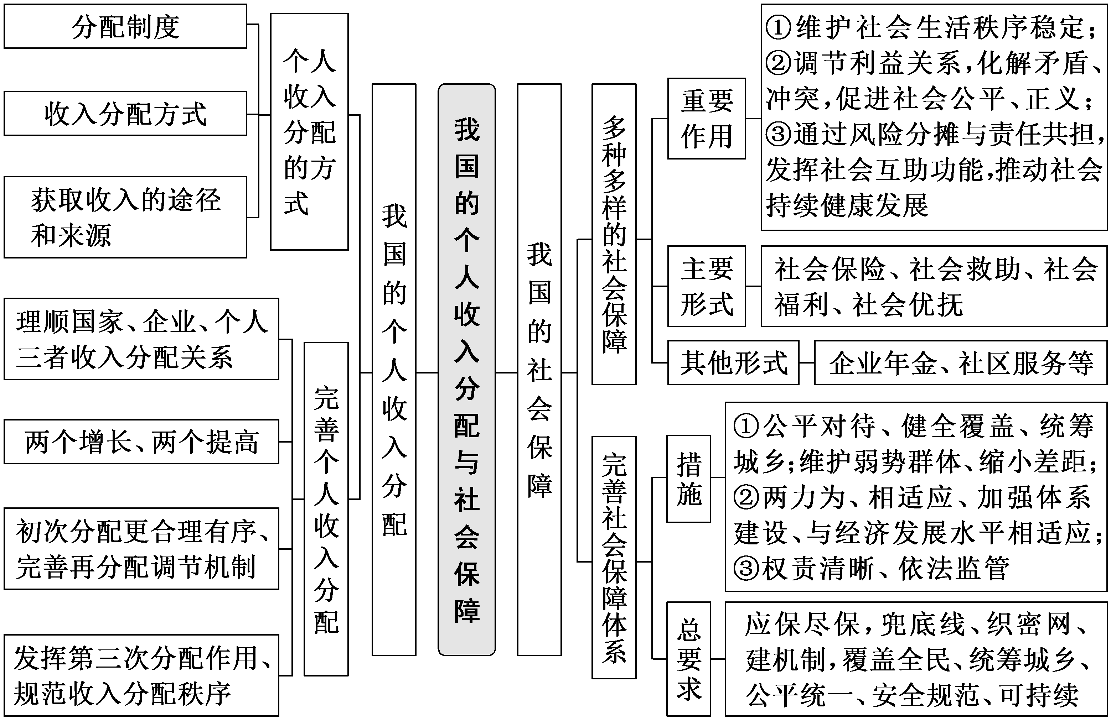

Slide 3
[“数”说要点]
坚持1个制度：按劳分配为主体、多种分配方式并存的分配制度
把握1个方面的作用：社会保障的作用(功能)
识记2个方面的意义：按劳分配的意义；按生产要素分配的意义
注意2方面措施：完善个人收入分配的措施；完善社会保障体系的措施
区分3次分配：初次分配、再分配、第三次分配
理清社会保障的4个主要内容：社会保险、社会救助、社会福利和社会优抚

Slide 4

(一)政治认同——规范财富积累机制 社会保险“降缓返补”
[议题活动]
2022年10月16日至22日，中国共产党第二十次全国代表大会在北京隆重举行。党的二十大是在全党全国各族人民迈上全面建设社会主义现代化国家新征程、向第二个百年奋斗目标进军的关键时刻召开的一次十分重要的大会。某班学生在学习党的二十大报告中，关注了以下两个话题。

Slide 5
话题1 “规范财富积累机制”
中国式现代化是全体人民共同富裕的现代化，分配制度是促进共同富裕的基础性制度。
党的二十大报告首次提出“规范财富积累机制”，其意义深远。“规范财富积累机制”是进一步完善收入分配体制机制的现实需要，当前财富积累速度很快，但财富差距在扩大，可能出现“富者累巨万，而贫者食糟糠”的现象。专家表示：相对于高收入人群，中低收入群体财富增长缓慢，而且风险波动性较大。所以要大力发展针对中低收

Slide 6
入群体的普惠性财富管理。同时在毫不动摇地坚持保护合法私有财产的前提下，也要适当约束规范高收入群体过快的财富增长速度，促进社会更加长期可持续发展。中国式现代化是贯穿未来中国发展的一个核心主线，要通过更加完善的制度保驾护航，让个人权益得到更充分的保障，提升人民的获得感、安全感和幸福感。

Slide 7
话题2 2022年，为扎实稳住经济，保就业保民生，国家在社会保险方面实施了“降缓返补”一揽子政策。
“降” | 延续实施阶段性降低失业、工伤保险费率政策，1月至7月为企业减负超过1 000亿元
“缓” | 对5个特困行业和通用设备制造、汽车制造业等17个困难行业企业，以及受疫情影响严重地区生产经营出现暂时困难的所有中小微企业、个体工商户，阶段性缓缴养老、失业、工伤3项社会保险费

Slide 8
续表
“返” | 将中小微企业的失业保险稳岗返还比例由60%提至90%，大企业由30%提至50%，受益企业和返还资金分别是2021年全年的1.8倍和1.9倍，超半数参保企业受益
“补” | 新增失业保险留工补助政策，支持中高风险疫情地区和5个特困行业的参保企业稳岗拓岗

Slide 9
[问题探究]
1．结合话题1，运用《经济与社会》知识，分析如何助力实现全体人民共同富裕的现代化，提升人民的获得感和幸福感。
提示：①分配制度是促进共同富裕的基础性制度，必须坚持和完善按劳分配为主体、多种分配方式并存的分配制度。②为防止出现“富者累巨万，而贫者食糟糠”的现象，需要规范收入分配秩序，规范财富积累机制，保护合法收入，调节过高收入，取缔非法收入，增强财富分配公平性，缩小财富分配差距。③发展普惠型财富管理，更多

Slide 10
支持中低收入群体扩大各类财产性收入，稳步扩大中等收入群体，在高质量发展中促进共同富裕。④针对过快暴富，需要国家健全以税收等为主要手段的再分配调节机制，运用税收、法律等相关手段进行调节，让更多的人提升获得感和幸福感。

Slide 11
2．有人认为，国家实施“降缓返补”政策会降低公民的社会保险水平。结合话题2，运用《经济与社会》的知识评析该观点。
提示：该观点错误。国家实施“降缓返补”政策会缓解企业的经营压力，增强企业发展信心，为稳岗拓岗提供有力保证，有利于稳定和增加居民收入，助力经济大盘稳定回升，进而为持续提升公民的社会保险水平提供经济支撑。社会保险是我国社会保障体系的核心，它通过政府、单位、个人三方共同筹集资金，保障公民在年老、疾病、工伤、失业等情况下依法从国家和社会获得物质帮助。国家实施“降缓返补”政策不仅不会影响到社会保险资金的筹集，还会让更多的公民更好地享受社会保险待遇，提升他们的社会保障水平。

Slide 12
[深化认知]
共同富裕与基本经济制度之间的辩证关系
(1)生产和分配是实现共同富裕的基础
所有制结构和经济高质量发展 | ①公有制为主体是实现共同富裕的基本前提；多种所有制共同发展，能有效利用各方面资源，激发社会主义市场活力，推动经济持续健康发展。②高质量发展是奠定共同富裕的物质基础，坚持以人民为中心的新发展理念，转变经济发展方式，推动经济高质量发展；实施乡村振兴战略、缩小城乡差距是实现共同富裕的重大举措

Slide 13
续表
分配制度 | 不断完善初次分配和再分配，重视发挥第三次分配作用。实现财富分配更有效、更公平，让全社会共享发展红利、分好共同富裕的“蛋糕”，从而实现共同富裕
社会主义市场经济体制 | 社会主义市场经济体制坚持公有制的主体地位，能够实行科学的宏观调控，为实现全体人民共同富裕奠定体制机制基础

Slide 14
(2)共同富裕反作用于生产和分配
实现共同富裕，促进人的全面发展，更充分、持久地把人口红利从规模红利转向素质红利(或：为高质量发展提供精神动力和智力支持)；激发人们的奋斗精神和创造创新活力(或：大众创业、万众创新)，更充分、持久地激活生产力和生产要素；促进社会公平和谐，更充分、持久地培育和壮大市场，创造稳定的发展环境；在经济高质量发展的基础上，才能更好地坚持和完善收入分配制度。

Slide 15
(二)政治认同——积极完善民生保障 托举人民稳稳的幸福
[议题活动]
材料一：“民之所忧，我必念之；民之所盼，我必行之。”这是掷地有声的宣示，更是念兹在兹的行动。近年来，我国积极构建城镇职工基本养老保险和城乡居民基本养老保险两大制度平台，全面实施全民参保计划。目前，基本养老保险参保人数已达10.5亿人……更公平、更可靠、可持续、大规模的社会保障体系，托举起人民群众稳稳的幸福。

Slide 16
同时，受多方面因素影响，我国社会保障体系建设和运行中仍面临一些问题与挑战，例如：部分农民工、灵活就业人员、新业态就业人员等人群没有纳入社会保障，存在“漏保”“脱保”“断保”的情况；城乡、区域、群体之间待遇差异不尽合理，一些经济欠发达地区的低保标准仍然较低……面对这些问题与挑战，必须高度重视并切实予以解决。
材料二 “在滨州、知滨州、爱滨州、建滨州”，为了深入学习贯彻党的二十大精神，滨州市在行动。滨州市聚焦群众急难愁盼问题，全力办好民生实事，让人民群众看到更大的变化、得到更多的实惠、感到更高的满意。党的十八大以来，滨州市锚定“一业三保七有”，穷尽智慧兜

Slide 17
好底、织好网、办好事，保持八成财政支出投向民生事业，社保、医保、低保水平均跨入全省第一方阵。深入实施居民收入“四增”工程和中等收入群体倍增计划，让人民群众的“钱袋子”更鼓、“家底子”更厚。积极推进教育改革，办好人民满意的教育；均衡布局优质医疗资源，扎实推进健康滨州建设；完善养老托育服务体系，打造康养示范城市、儿童友好型城市；坚持医疗、医保、医药联动，提高基本医保、大病保险与医疗救助的综合保障水平；发展公益慈善事业，逐步实现幼有善育、学有优教、劳有厚得、病有良医、老有颐养、住有宜居、弱有众扶，把“民生之盼”变为“民生之赞”，把滨州打造成为共同富裕的市域典范。

Slide 18
[问题探究]
1．有人认为：完善社会保障体系，可更好满足人民群众诉求，因此社会保障水平越高越好。运用“我国的社会保障”的知识对此加以评析。
提示：①随着经济社会的发展，人民对生活安全保障的要求越来越高， 我们要通过加强社会保障体系建设，不断满足人民的社会保障需求。该观点具有一定的合理性。②经济发展是社会保障的基础，只有建立起与经济发展水平相适应、保障适度的社会保障体系，才能使社会保障持续发展。反之，如果没有相应的经济实力作支撑， 社会保障体系即使建立起来也无法维持下去。社会保障水平并不是越高越好，该观点具有片面性。③完善社会保障体系， 既要尽力而为，又要量力而行，要坚持社会保障水平与经济社会发展相适应。

Slide 19
2．结合材料二，运用所学“经济发展与社会进步”的有关知识，分析滨州市把“民生之盼”变为“民生之赞”所体现的经济学道理。
提示：①坚持以人民为中心的发展思想，保障和改善民生。②坚持共享发展理念，增强居民的获得感、幸福感、安全感，实现发展成果由人民共享。③完善个人收入分配(替代：落实收入分配制度)，重视发挥初次分配、再分配和第三次分配的各自作用，不断增加居民收入，提高居民生活水平。④健全多层次社会保障体系，优化公共服务，推动社会持续健康发展。

Slide 20
[深化认知]
(一)民生保障
1．最终目的
人民幸福安康是推动高质量发展的最终目的。必须以满足人民日益增长的美好生活需要为出发点和落脚点，把发展成果不断转化为生活品质，不断增强人民群众的获得感、幸福感、安全感——坚持以人民为中心的发展思想、坚持新发展理念。

Slide 21
2．内容
稳就业促增收 | 落实落细就业优先政策；促进农村人口持续增收；鼓励创业带动就业；重视青年就业工作 | 政府经济职能、企业社会责任
社会保障体系进一步完善 | 参保人群方面，灵活就业人员、新业态就业人员等群体成为各地社保扩面工作重点；待遇标准方面，多地将统筹提高养老、医保、低保等社保待遇标准；养老方面，深入落实基本养老保险全国统筹，发展多层次多支柱养老保险体系；收支有平衡；基金有调剂；财政有投入；长远有储备

Slide 22
续表
医疗卫生服务保障 | 2023年开年以来，多地提出完善大病保险和医疗救助制度，着力扩大异地就医联网医疗机构覆盖面 | 政府经济职能
教育质量持续提高 | 基础教育资源进一步扩大；普及巩固水平进一步提升；公益普惠属性进一步增强；高等教育普及化水平进一步巩固和提升；职业教育与普通教育协调发展

Slide 23
(二)正确认识、处理经济发展与社会保障的关系
1．辩证关系
我国社会保障体系的建设与我国经济高质量、可持续发展是相互促进的关系 | ①社会保障体系发挥收入分配调节器、经济运行减震器作用，社会保障的建设需求本身对经济发展具有拉动作用，助力经济平稳运行。②我国经济社会的发展、综合国力的提升也对完善社会保障体系发挥了重要作用
社会保障安全网的建设在一定程度上也会对经济发展形成制约 | 尤其是在经济下行期，企业面临经营困境，政府收支压力较大，在此情况下，维持原有社会保障水平甚至进一步提高社保支出水平会在一定程度上加重企业和政府负担，扰动经济修复节奏

Slide 24
2．要求
(1)完善社会保障制度要与经济社会发展阶段相匹配，要具有合理性、科学性和可持续性。社会保障体系建设需要在经济发展的不同阶段适用不同的标准并采取不同的推进节奏，要在共同富裕和三次分配的有序推进下选取做大“蛋糕”的适当时机，在局部阶段和特殊时期需谨慎考虑做大“蛋糕”所带来的影响。

Slide 25
(2)在当前经济下行压力较大的背景下，要慎重处理社会保障体系建设与经济发展之间的关系。在经济下行期，高质量可持续发展的社会保障需求应与为应对经济下行调整期的政策调整协调配合。
(3)要针对不同人群的需求实施差异化的社会保障策略，以实现社会保障资源利用效率最大化。

Slide 26
“课题综合检测（四） 我国的个人收入分配与社会保障”
(单击进入电子文档)

Slide 27
谢
谢
观
看

